Slide 2
Umweltfreundliches Europa - die Zukunft beginnt jetzt!/ Environmentally friendly Europe - the future begins now!
Präsentation des Projekts -
unsere Pläne
Unser Prinzip : “Nachhaltigkeit“

Slide 4
Warum………… unser Projekt ?
Die Krise wegen der Coronavirus-Pandemie,
Klimawandel
die schädlichen Auswirkungen des Ozonlochs u.s.w.
erfordern einen systematischeren Umweltschutz

Slide 5
Schüler und Lehrer aus 6 Ländern :
Unsere Ziele
unsere Einstellung zur Umwelt zu verbessern
Verantwortungs-bewusstsein zu stärken
Für einen aktiven Umweltschutz kaempfen.

Slide 6
Länder, die Schulen
Gymnasium Lüchow, Germany, Deutschland
Szkola Podstawowa im Wincentego Pallottiego, Poland, Polen,
Agrupamento de Escolas Emídio Navarro, Portugal
Ozel Antalya Bahcesehir Anadolu Lisesi, Turkey, Türkei
7. Gymnasium von Rhodos, Greece, Griechenland / Hellas, Ελλάδα (=Elláda)
Skorpeskolen Privatskole, Denmark, DänemarK

Slide 7
Unser Prinzip : “Nachhaltigkeit“

Slide 8
“Nachhaltigkeit“ : eine Definition
Prinzip, nach dem nicht mehr verbraucht werden darf, als jeweils nachwachsen, sich regenerieren, künftig wieder bereitgestellt werden kann.
Principle according to which no more may be consumed than can grow back, regenerate and be made available again in the future.

Slide 9
“Nachhaltigkeit“
Nachhaltigkeit orientiert sich am größtmöglichen Bezug von Gütern aus der Umwelt, ohne jedoch die natürliche Produktion dieser Produkte in Zukunft in ausreichender Menge zu unterbrechen.
Sustainability is based on the greatest possible procurement of goods from the environment, without, however, interrupting the natural production of these products in sufficient quantities in the future.

Slide 11
„Nachhaltigkeit“
Die wichtigsten 5 R’s der Nachhaltigkeit:
1 Wiederverwenden (Reuse),
2 Ablehnen (Refuse),
3 Reduzieren (Reduce),
4 Umdenken (Rethink),
5 Müllverwertung (Recycle).
https://ecoyou.de/rs-der-nachhaltigkeit/

Slide 12
Tips for the Sustainability
Tipps für die Nachhaltigkeit

Slide 13
Wiederverwenden (Reuse),
Benutze wiederverwendbare Beutel, Strohhalme, To-Go Becher und Abschminkpads.
Greif zu Papier, Glas, Edelstahl und Holz anstatt zu Plastik.
All diese Rohstoffe können einfach wiederverwendet werden, was die kostbaren Ressourcen unserer Erde schützt.
Außerdem würden sie sich mit der Zeit natürlich zersetzen. Plastik dagegen zerfällt nur in immer kleinere Teile – auch Mikroplastik genannt.

Slide 14
Wiederverwenden (Reuse),
Use reusable bags, straws, to-go cups, and make-up removal pads.
Use paper, glass, stainless steel and wood instead of plastic.
All of these raw materials can easily be reused, which protects the precious resources of our earth.
Plus, they would naturally degrade over time.
Plastic, on the other hand, only breaks down into smaller and smaller parts - also known as microplastics.

Slide 15
Ablehnen (Refuse)
Greife in den Discountern zu unverpackter Waren, Obst und Gemüse und kaufe auf Märkten, Bauernläden oder in Unverpackt Läden ein.
Es geht hierbei nicht um Verzicht sonder um bewusste Boykottierung einzelne Produkte, welche z.B. in Plastik verpackt sind.

Slide 16
Ablehen (Refuse)
Reach for unpackaged goods, fruit and vegetables in the discount stores and shop at markets, farm shops or in unpackaged shops.
It is not about doing without, but deliberately boycotting individual products that are e.g. packaged in plastic

Slide 17
Reduzieren (Reduce)
Es geht hierbei auch um die Reduktion von übermäßigen Konsum.
Ein bewusstes und minimalistisches Leben sind nicht nur gesund für Dich, sondern auch für unsere Umwelt.
Ganz nach dem Motto: Weniger ist mehr (Mehr Zeit, mehr Freiheit, mehr Liebe, mehr Geld, mehr Umweltschutz,…)

Slide 18
Umdenken (Rethink)
Um eine Veränderung herbeizuführen, muss immer erst ein Umdenken stattfinden.
Mache dir Gedanken und informiere dich zum Theme Nachhaltigkeit, Zero Waste, Umweltschutz, Plastikfrei Leben usw. und dann handle danach.

Slide 19
Umdenken (Rethink)
In order to bring about a change, a rethink must always take place first.
Think about it and find out about sustainability, zero waste, environmental protection, plastic-free living, etc. and then act on it.

Slide 20
Müllverwertung (Recycle)
Recycle oder Upcycle alles, was du nicht vermeiden oder wiederverwenden kannst.
Lasst uns Verantwortung übernehmen, für das was bereits produziert wurde.
Und vergesse nicht: Müll ist erst Müll, wenn du ihn zu Müll machst.
Recycle und Upcycling (aus alten Dingen neue machen) ist eine Lebenseinstellung.

Slide 21
Müllverwertung (Recycle)
Recycle or upcycle anything that you cannot avoid or reuse.
Let's take responsibility for what has already been produced.
And don't forget: garbage is only garbage when you turn it into garbage.
Recycle and upcycling (making new things out of old) is a way of life.

Slide 22
6 Länder
Deutschland
Daenemark
Portugal
Griechenland
Tuerkei

Slide 23
Natur/Bio-diversitaet
Energie /Alternative Energieformen
Wasser/Meer
Abfallverwertung
Lebensmittel/Wiederverwendung
Zusammenfassung: Prinzipien für eine nachhaltige Schule
6 Themen

Slide 24
I. Deutschland
Erster Schwerpunkt ist die Natur.
Wir lernen Naturlandschaften im unsere Land kennen.
In Deutschland werden wir auf den Spuren der Wölfe wandern, den Wald als Ökosystem kennen und die Biodiversität schätzen lernen

Slide 25
II. Dänemark
Beim zweiten Thema Energie
diskutieren Vor- und Nachteile
alternativer Energieversorgung
besuchen eine Biokraftstoffanlage
Studenten bauen sie eine Windmühle zur Stromerzeugung aus Recyclingmaterial.

Slide 26
III. Portugal
Beim dritten Thema Wasser.
Die Wasserbilanz recherchieren
Besuchen eine Kläranlage.
Im Labor Strandsand auf Mikroplastik untersuchen.

Slide 27
IV. Griechenland
Als viertes wird das Thema Müll auf Rhodos erforscht.
Ss besuchen ein Recyclingzentrum und
nehmen an dem Workshop "Aus Alt mach Neu" teil.
Wir lernen alltagstaugliche umweltfreundliche Gewohnheiten im Bereich Müllvermeidung und Abfallverwertung kennen.
An jeder Schule werden Tauschbörsen organisiert.

Slide 28
V. Türkei
Das fünfte Thema: Lebensmittel
wie Lebensmittelverschwendung vermeiden.
Besuchen eine Bio-Firma, die Dünger aus Bioabfall gewinnt.
Die Schul-STEM-AG präsentiert eine App zum kontrollierten Pflanzengießen.

Slide 29
VI. Polen
Unsere Projekterfahrungen zu einem Leitfaden für eine nachhaltige Schule zusammenfassen.

Slide 30
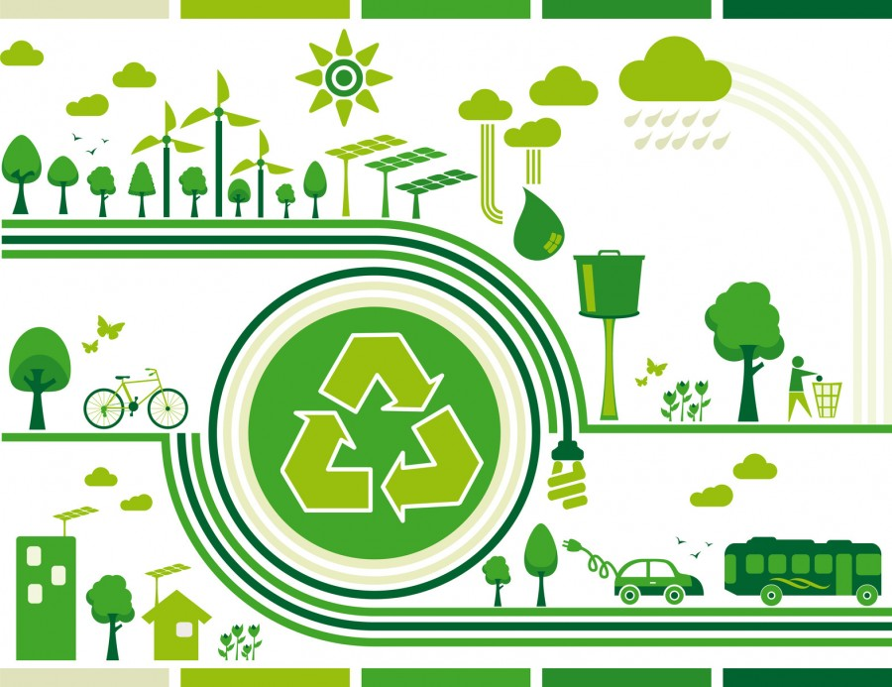

Slide 31
Danke!

